Slide 1
補充報告
報告人：李思穎

Slide 2
DB2PoolSvc.xml
Sever 啟動時建 DataSource是DB2PoolSvc.xml建立？還是如何驅動？
DB2PoolSvc.xml type pool與 dbcp 差異為何？

Slide 3
批次
批次可以做 2PC 嗎?
批次與線上程式執行有何不同？

Slide 4
ResponseCode
只有一個 ResponseCode通常程式寫在哪？為什麼?
start覆寫父類別的 start() 以強制於每次 Dispatcher 呼叫 method 時都執行程式自定的初始動作initApp
initApp時設定
通常只有一個頁面呈現，所以可以先設定ResponseCode

Slide 5
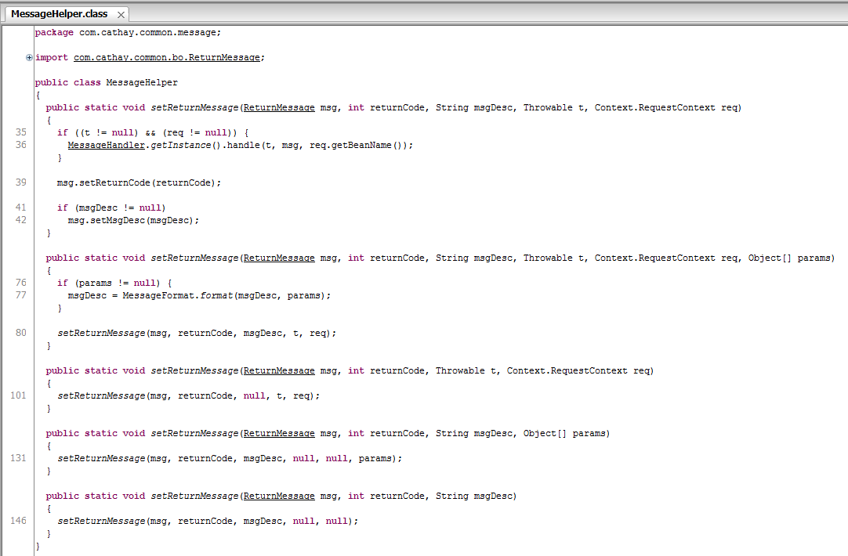
messageHelper
3個參數與5個參數差異？
msg - ReturnMessage
returnCode
msgDesc – 畫面上顯示錯誤訊息，應確保使用者能理解
t - Throwable
Req
使用5個參數：
catch未知的Exception時,帶入setReturnMessage的exception及request context參數

Slide 6
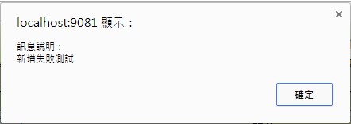
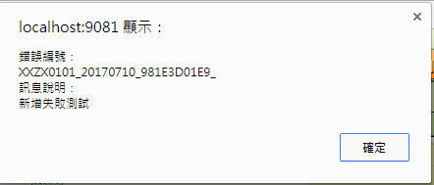

Slide 7
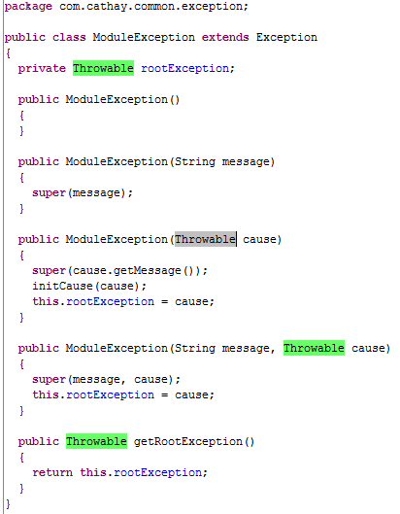
getRootException 說明

Slide 8
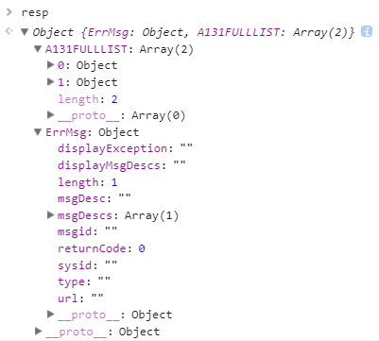
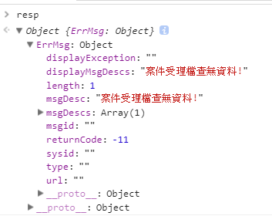
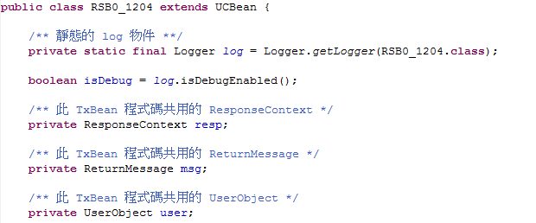
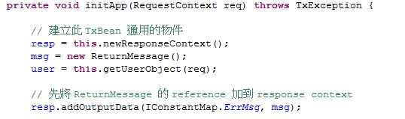
ReturnMessage 訊息處理
用 ReturnMessage 訊息處理，那是如何傳至前端
在initApp時

Slide 9
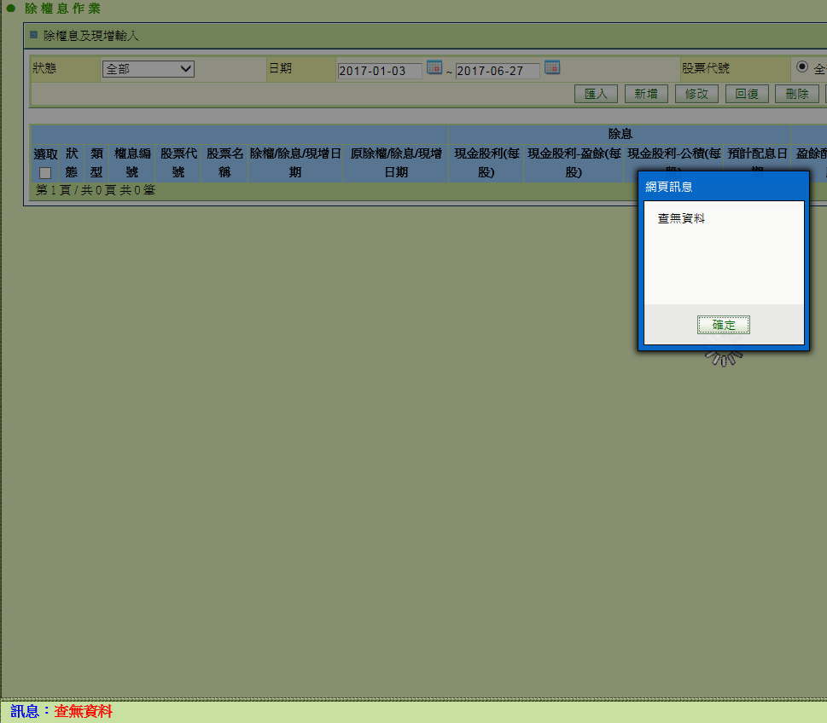
ReturnCode
有意義嗎？
發送ajax請求如何知道作業成功/失敗？
returnCode >= 0 成功， returnCode < 0 失敗
正數或是負數來決定顯示訊息的顏色，正數為藍色、負數為紅色。
另一個功用(與畫面有關)？
alert & 狀態列？

Slide 10
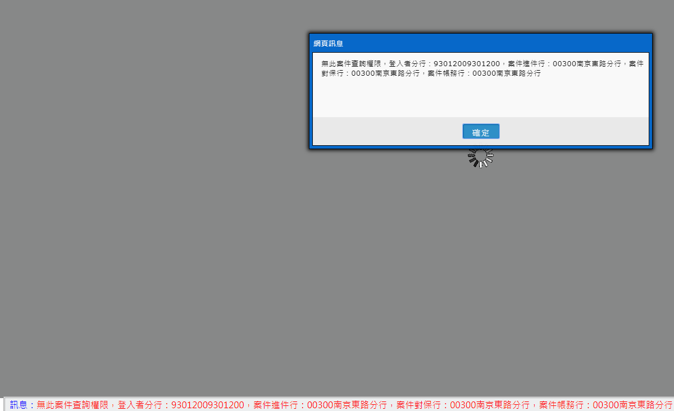
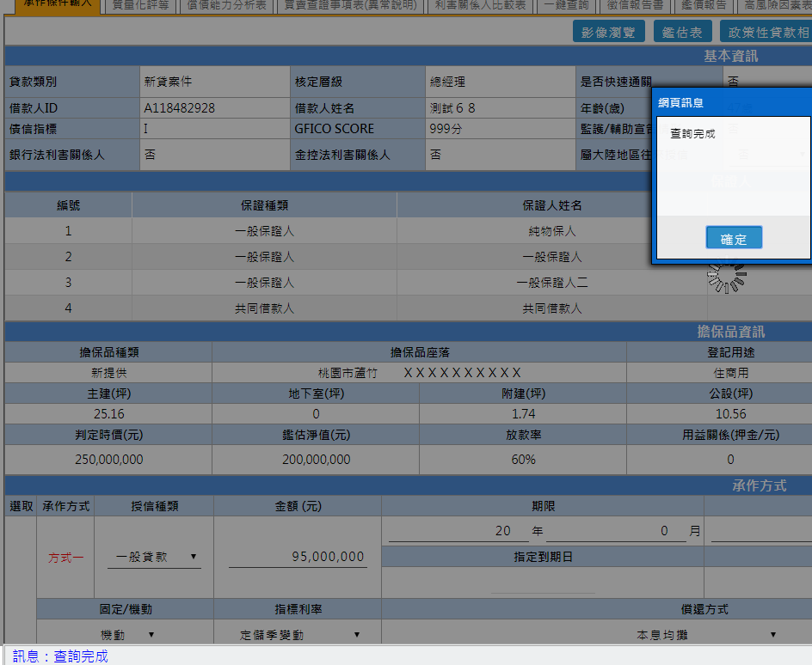

Slide 11
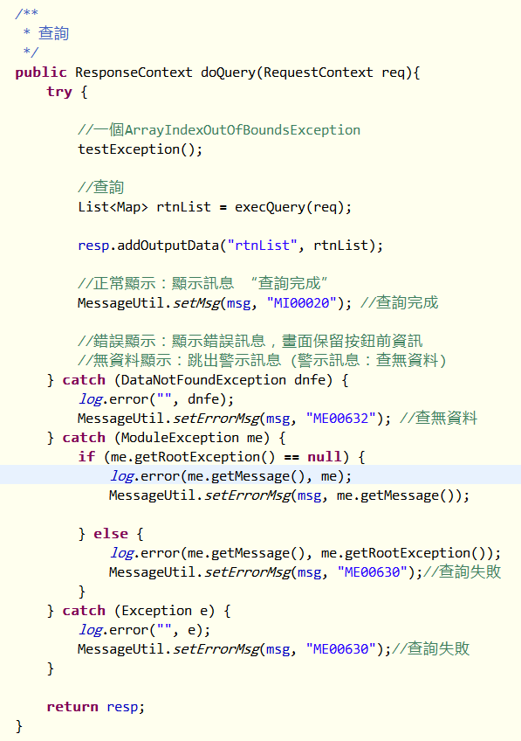
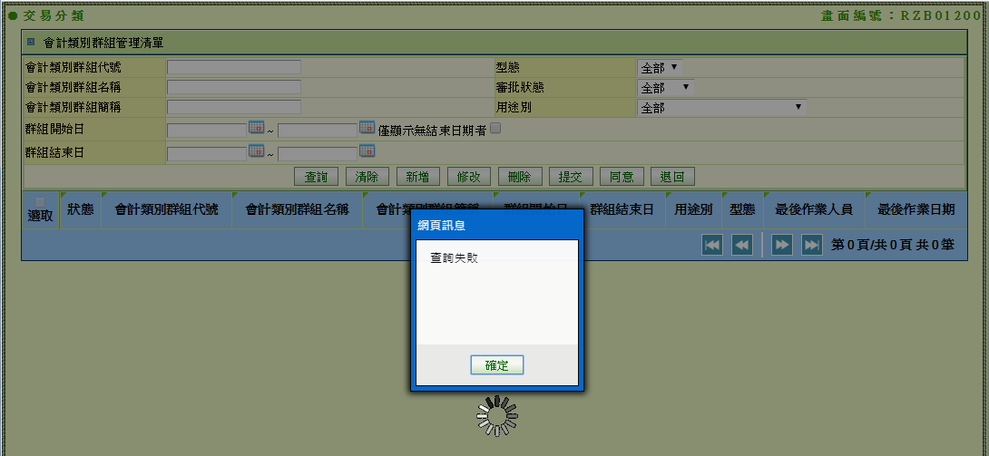
主程式擲出Exception狀況

Slide 12
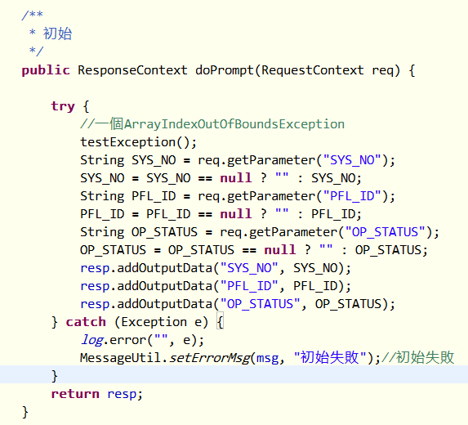
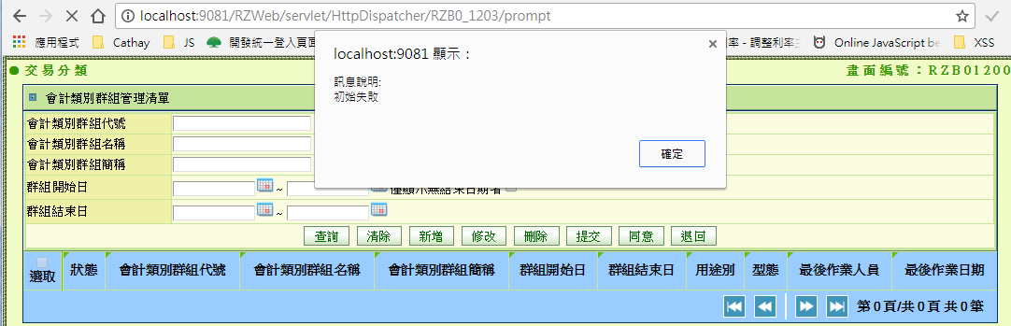

Slide 13
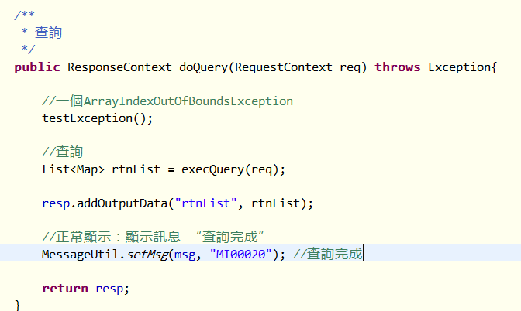
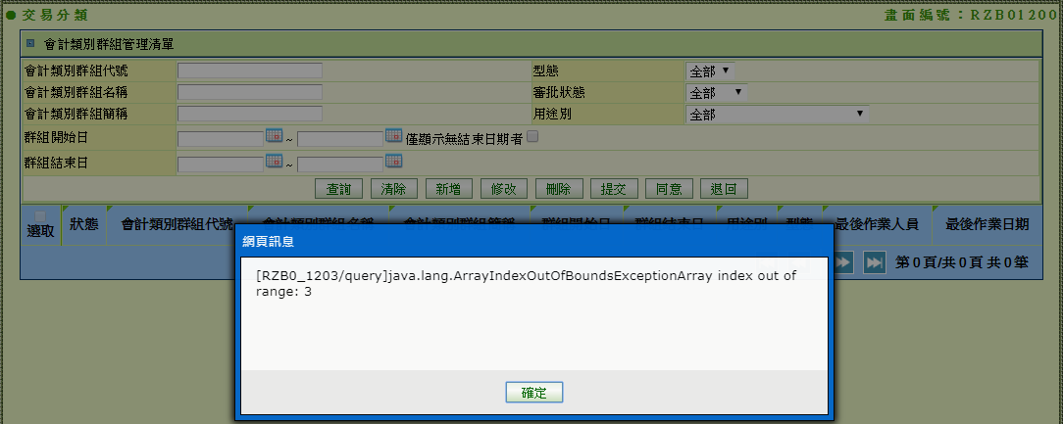
主程式擲出Exception狀況 Ajax

Slide 14
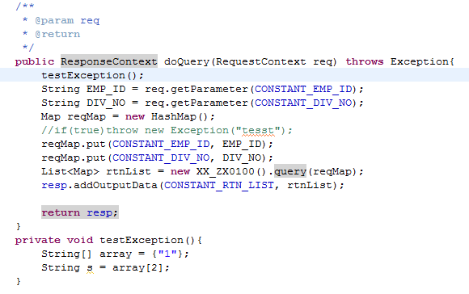
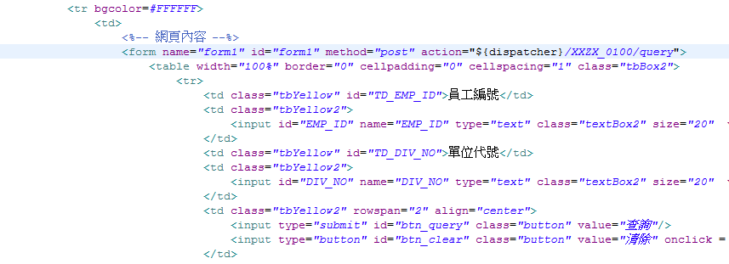
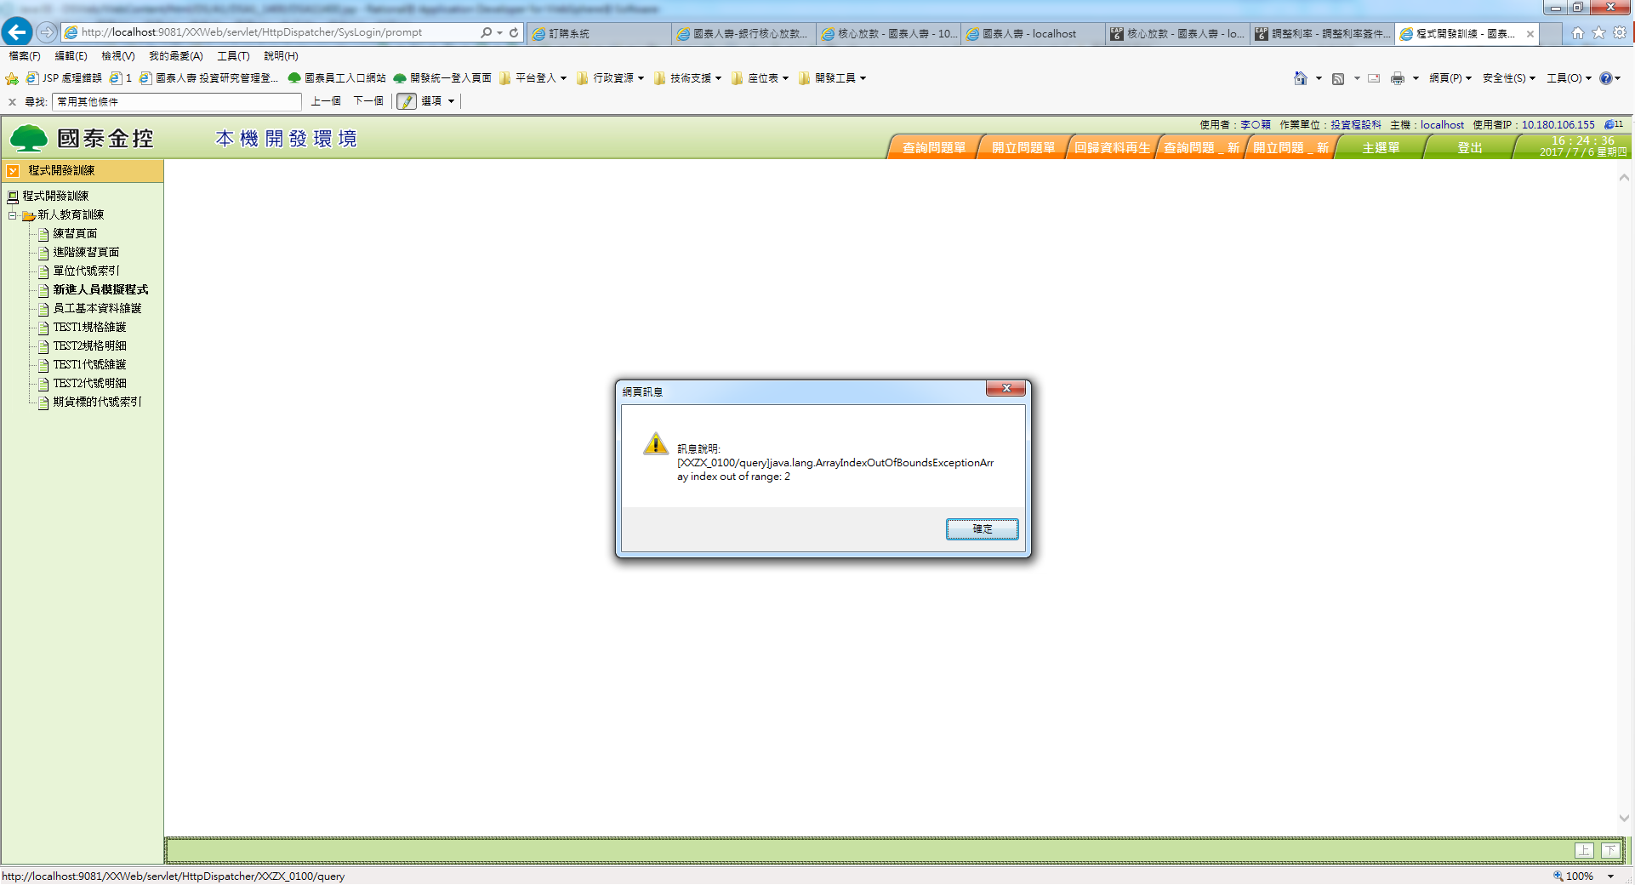
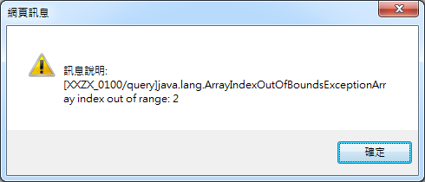
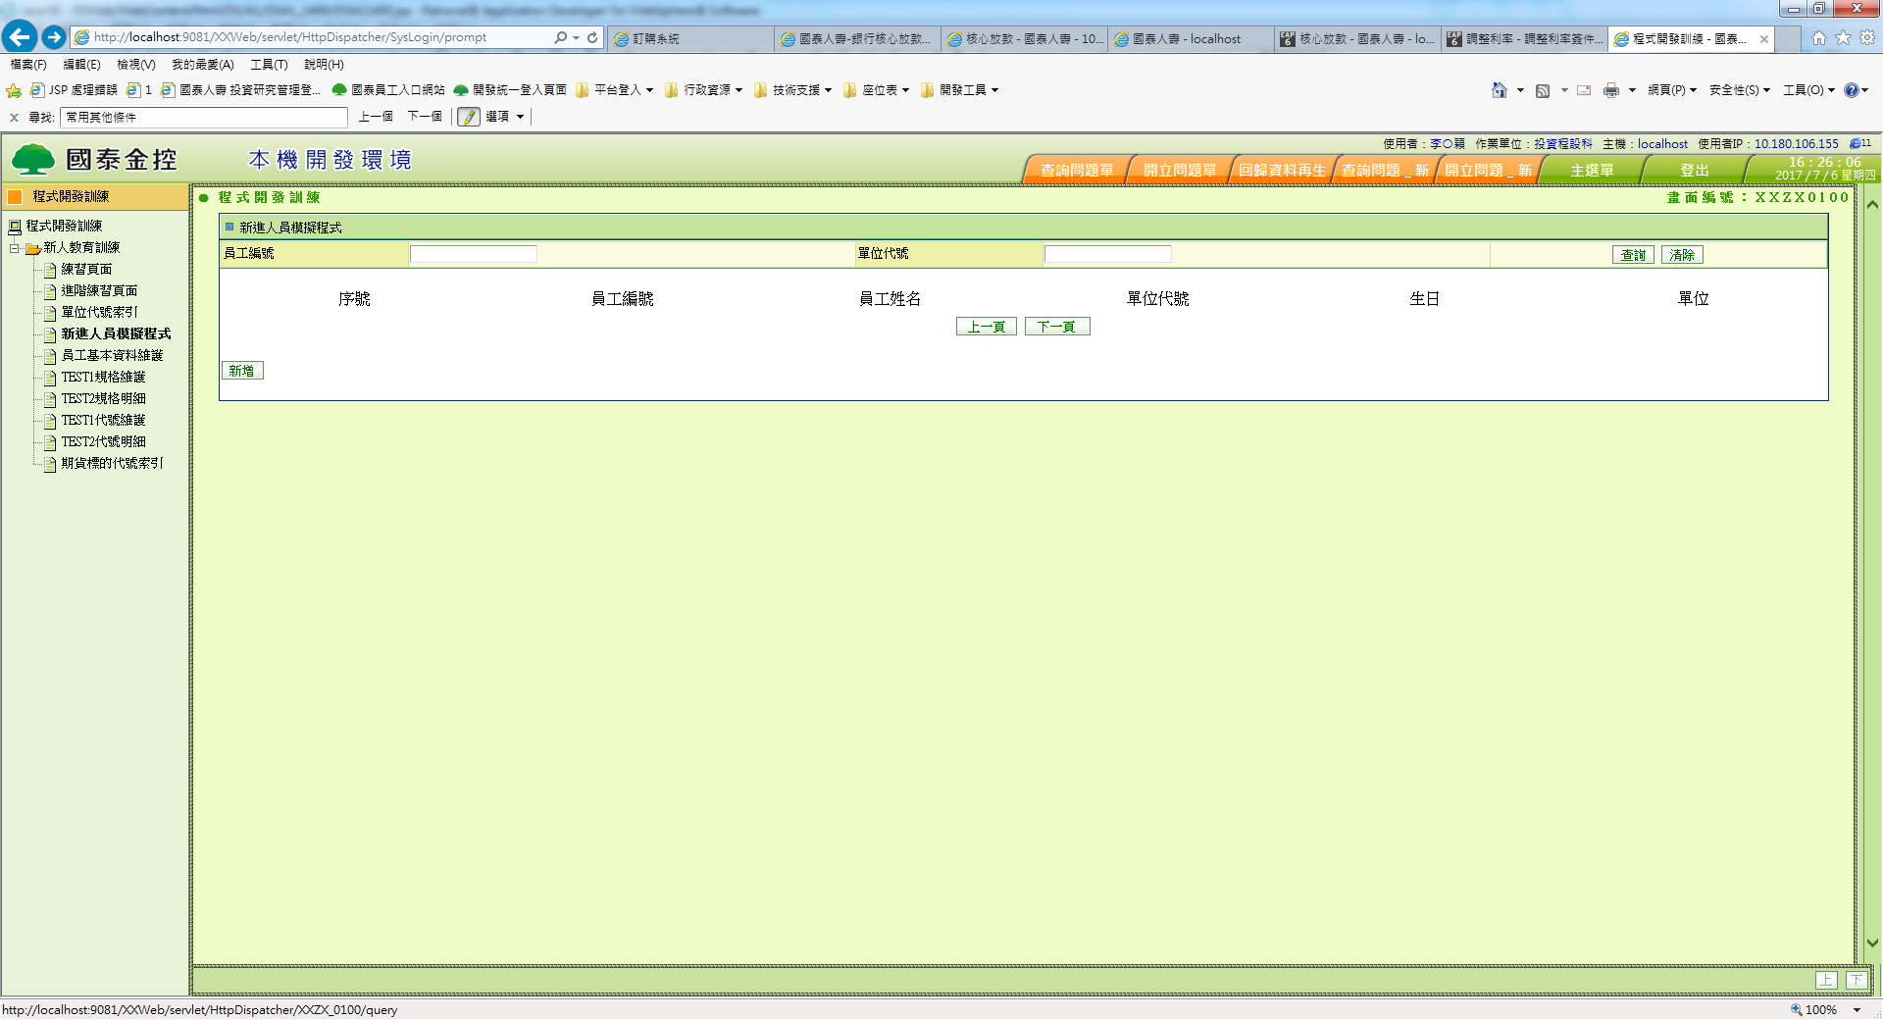
主程式擲出Exception狀況 Post

Slide 15
若需要查問題需要 debug 層級，需要怎麼處理？

Slide 16
isDebugEnabled的用途
使用 isDebugEnabled 減少效能的負擔
透過一個 isDebugEnabled() 方法的呼叫，來判斷目前 Log4j 的 level 是否為 debug
若不是，便不會執行參數組成的程式碼
較好的做法是，將需要 debug 的所有訊息，整理在同一個判斷區塊
E.g.
if (isDebug) {
log.debug("reqMap==>" + reqMap);
log.debug("returnList==>" + returnList);
log.debug("key==>" + key);
}

Slide 17
XSS
權限檢核是什麼？
黑名單/白名單是什麼？
為防止XSS攻擊，過濾特殊字元，若需某些特殊字元要呈現於網頁上，需如何處理？

Slide 18
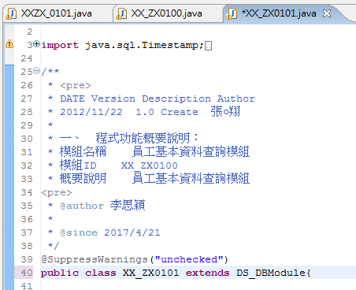
DBMudule
DBMudule使用的時機？
A系統作業的主程式，呼叫B系統模組，此模組繼承C 系統的DBModule，當在B系統模組內使用 getDataSet() 取得連線，那此時取得的連線會使用哪一條連線？為什麼？
使用DS_C系統代碼，因B模組繼承 ” C 系統_DBModule”，會取得該子系統的獨立 DataSet 進行連線

Slide 19
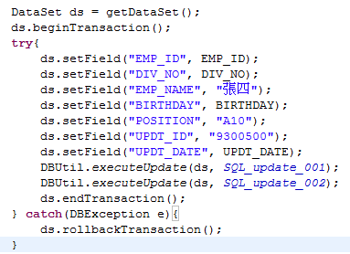
DBMudule
DBMudule 取得獨立連線，若須同時更新不同 table資料一起要進行交易控制，該如何做到交易控制？

Slide 20
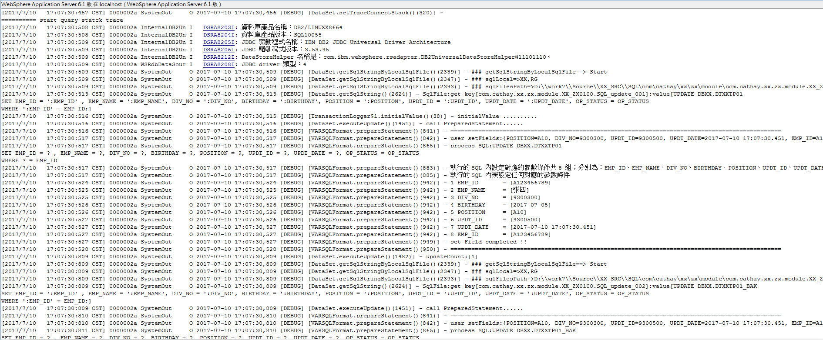
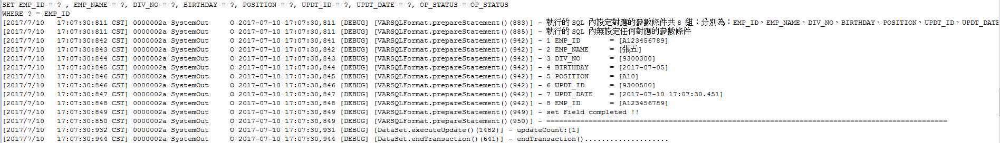

Slide 21
SQL未進行更新，是什麼原因？
本機server SQL 寫錯，重新修改後執行，執行時發現SQL 未進行更新，是什麼原因？應該如何處理？測試環境執行時SQL從何而來？讀取SQL file?...

Slide 23
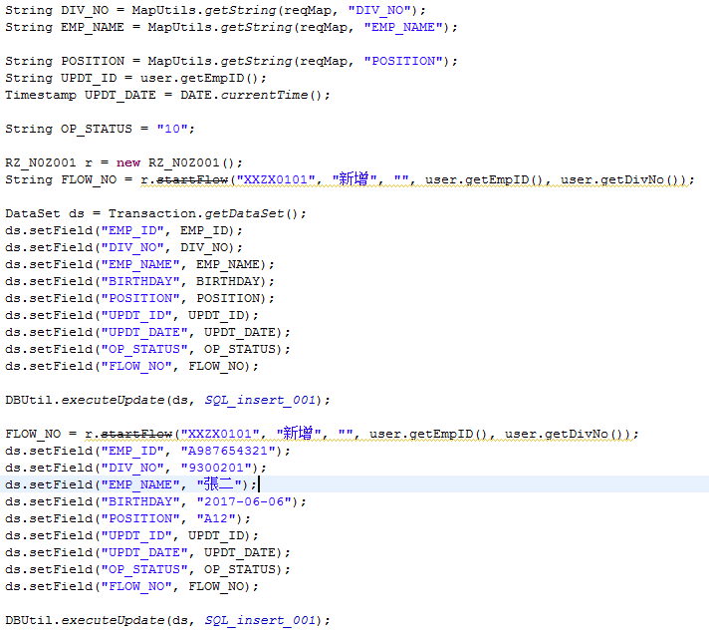
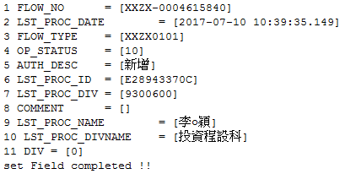
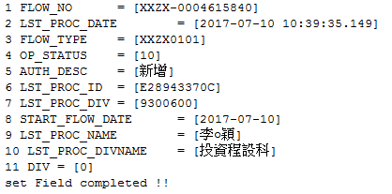
測試Dataset Clear(1)
不做clear會不會生效？

Slide 24
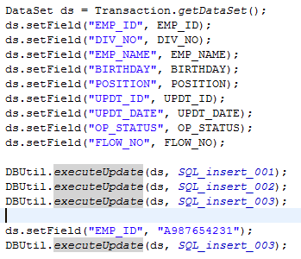
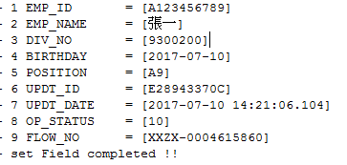


測試Dataset Clear(2)
各情況模擬測試
使用2個條件，使用3個條件
1. INSERT INTO DBXX.DTXXTP01
2.INSERT INTO
DBXX.DTXXTP01_BAK
1
2
3
4
3. INSERT INTO DBXX.DTXXTP01_BAK2
4. INSERT INTO DBXX.DTXXTP01_BAK2
前端並沒有setField[EMP_NAME]值.

Slide 25
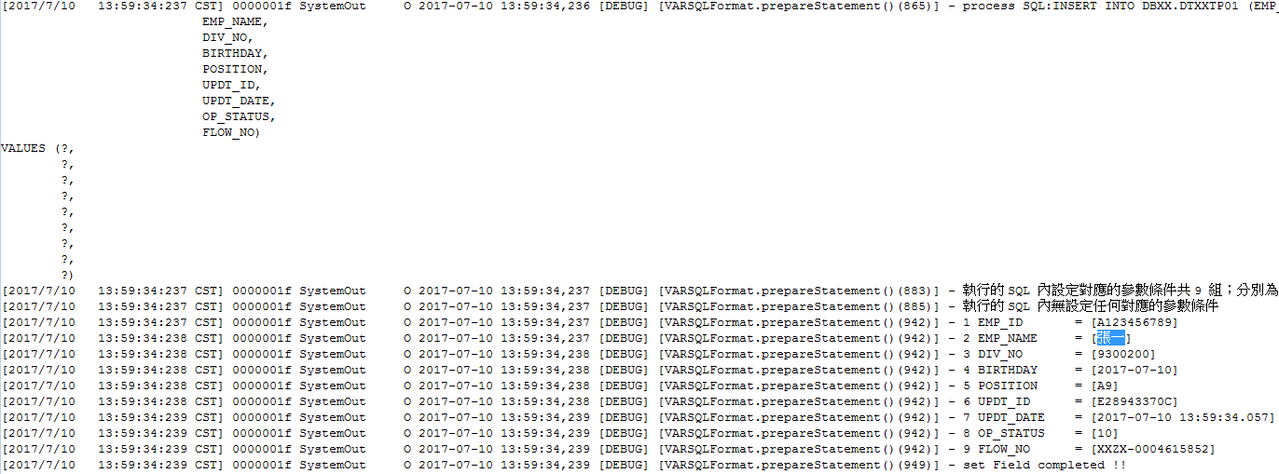
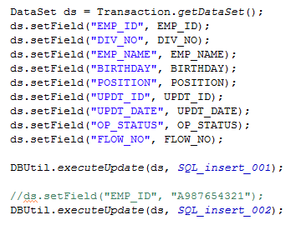
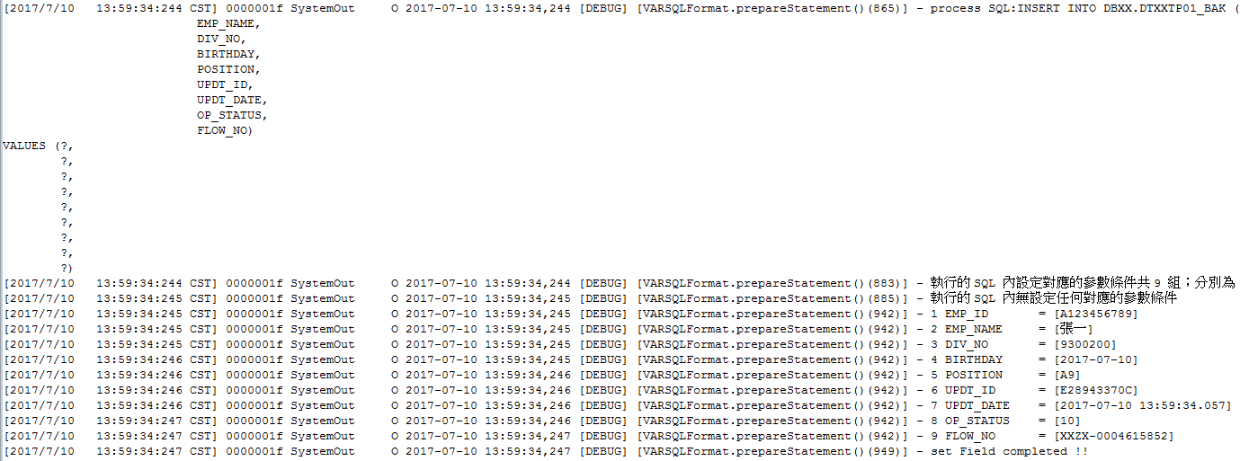

Slide 26
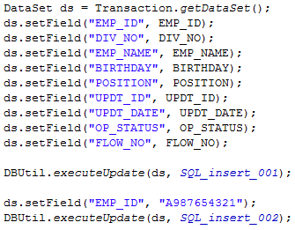
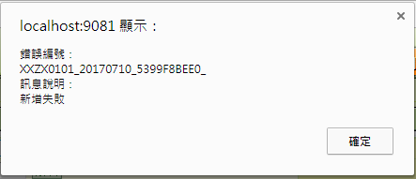
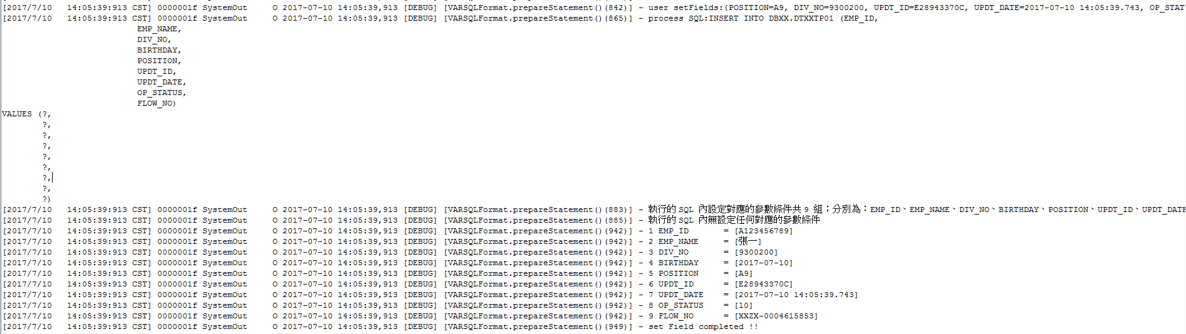
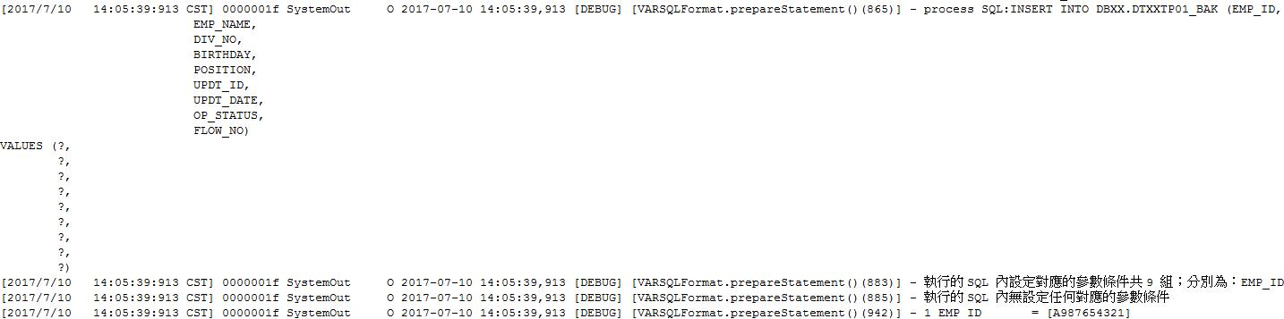

Slide 27
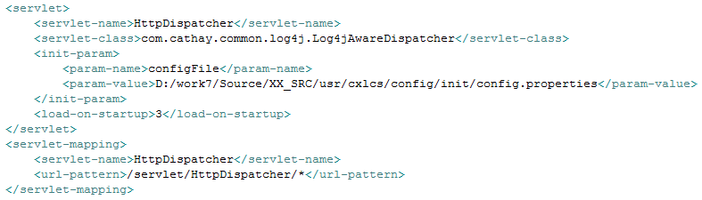
HttpDispatcher
HttpDispatcher是什麼？接受任何 Request 會解析URL嗎？
對應註冊名稱
找出Servlet註冊名稱
由Web容器對應至實際處理請求的檔案或程式實體名稱
url-pattern設定的邏輯名稱
servlet-name 註冊的Servlet名稱
servelet-class 設定的實體類別名稱

Slide 28
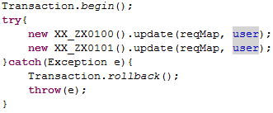
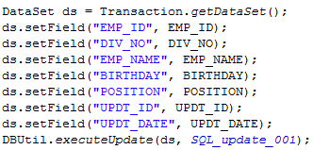
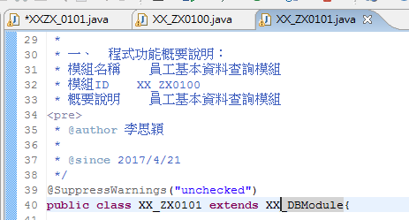
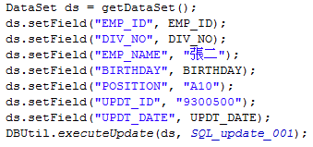
Dead Lock案例
2. XX_ZX0100模組
Update DBXX.DTXXTP01
3. XX_ZX0101模組
Update DBXX.DTXXTP01
1. XXZX_0101主程式
2
3

Slide 29
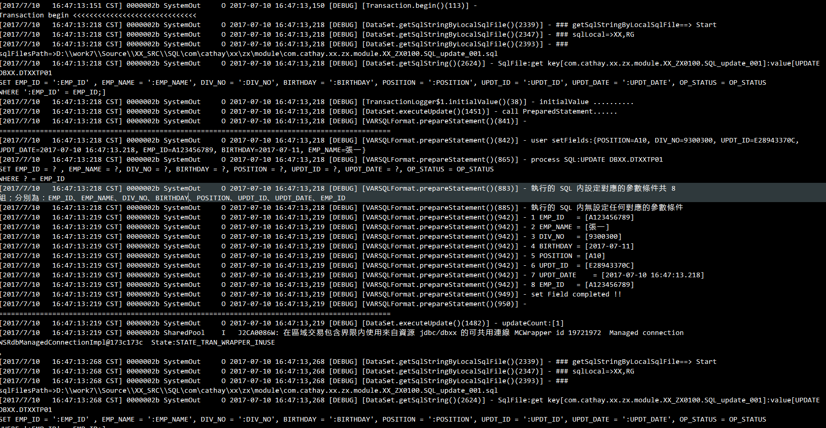

Slide 30
